Slide 1

профессии РАЗНЫЕ НУЖНЫ, ПРОФЕСИИ РАЗНЫЕ ВАЖНЫ!

Slide 2

ПАЛЬЧИКОАВЯ ГИМНАСТИКА:

Slide 3

ИГРА: «Кому это принадлежит?»

Slide 4
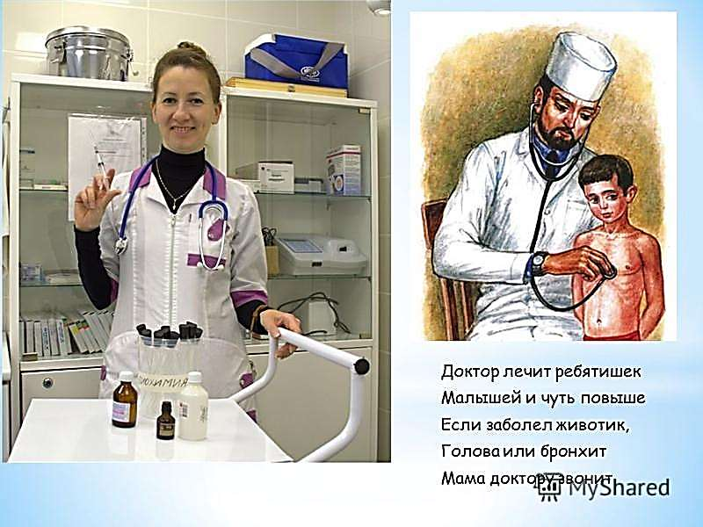

Slide 5
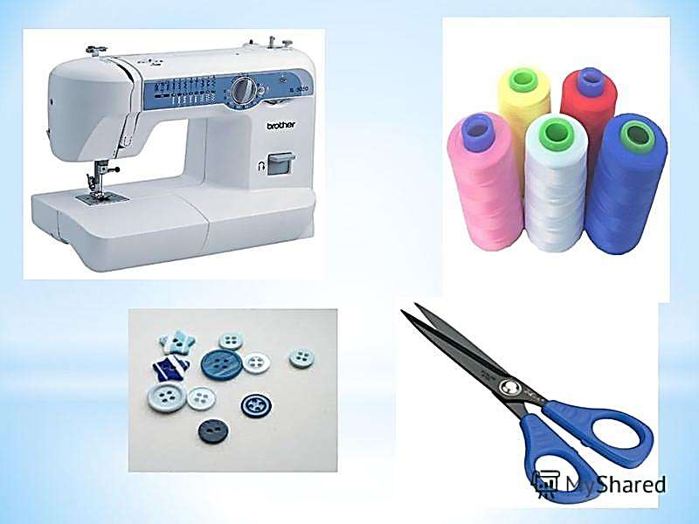

Slide 6
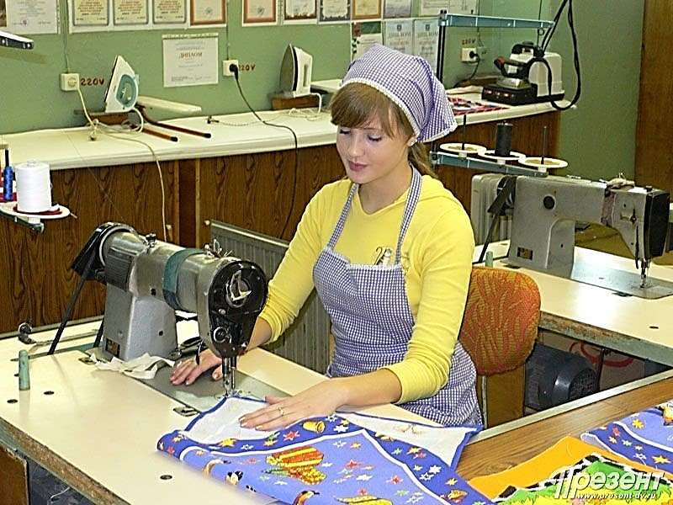

Slide 7
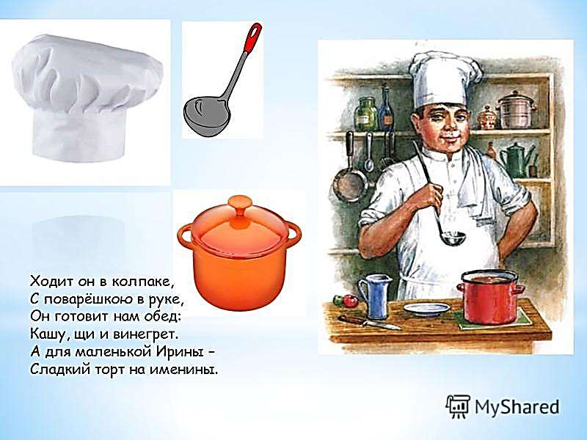

Slide 8
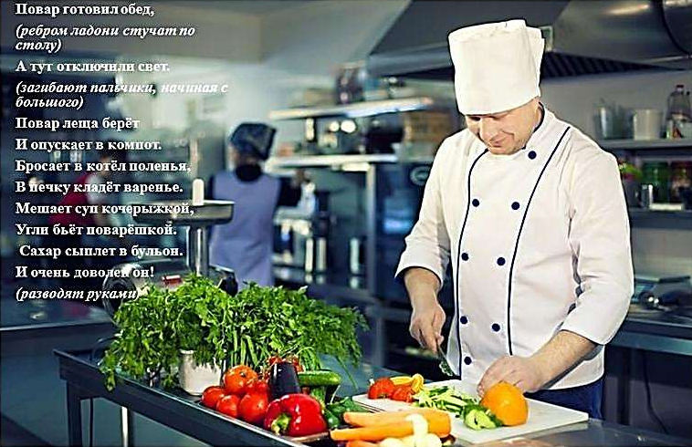

Slide 9
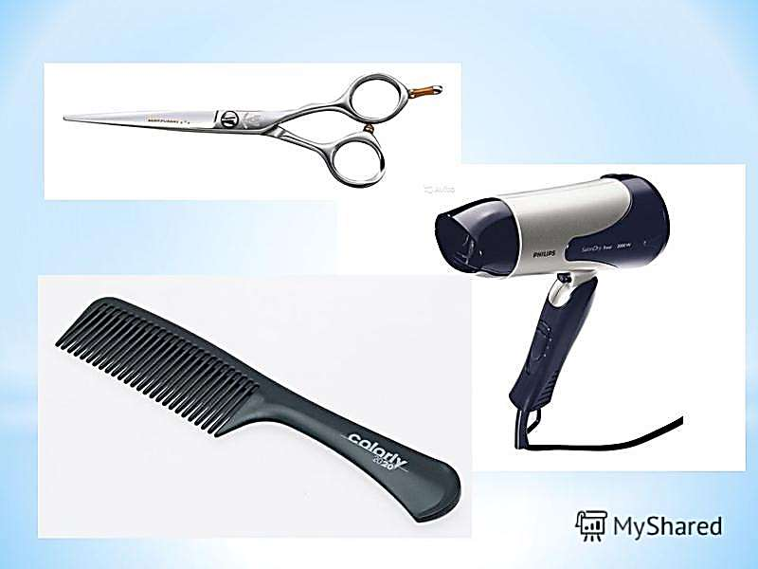

Slide 10
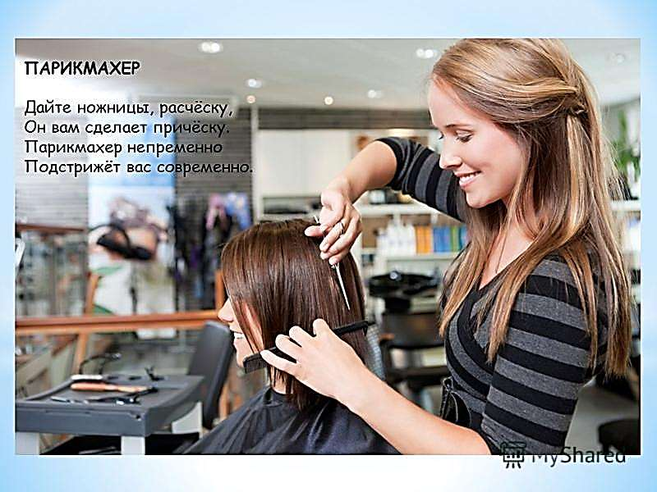

Slide 11
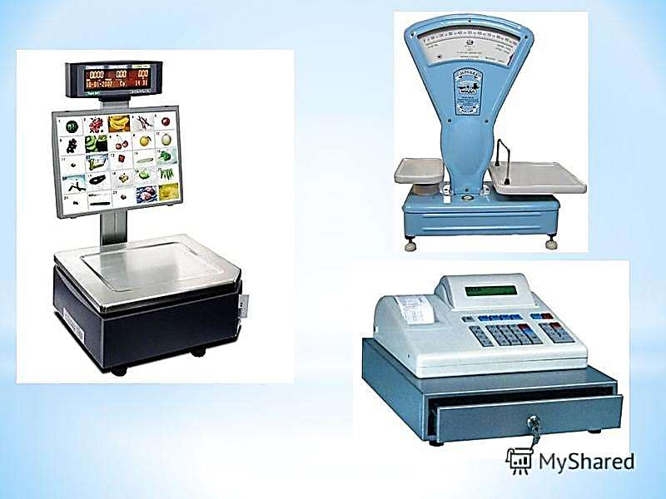

Slide 12
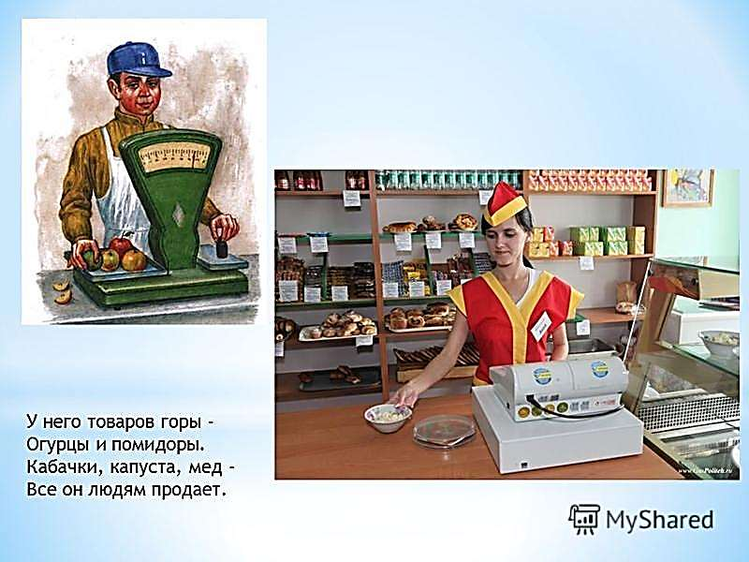

Slide 13
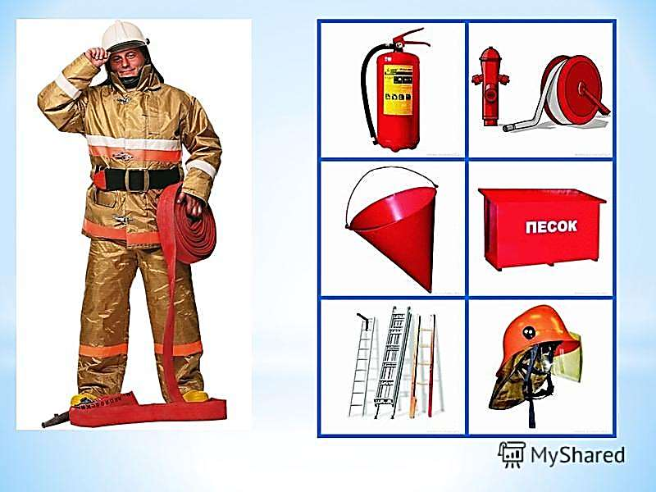

Slide 14
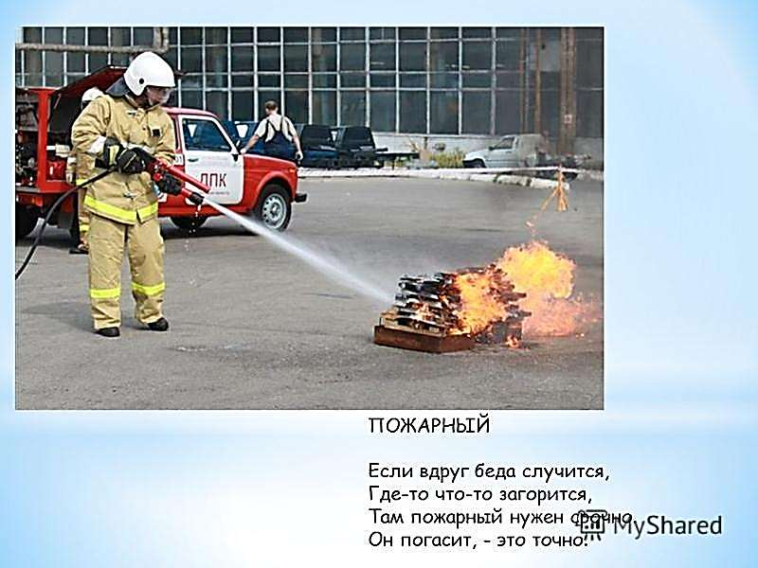

Slide 15
Спасибо за внимание!

